Slide 1
3-2 实对称矩阵与实二次型
实对称矩阵
二次型及其矩阵、矩阵的相合
用正交变换化简实二次型
用坐标变换化简二次型

Slide 2
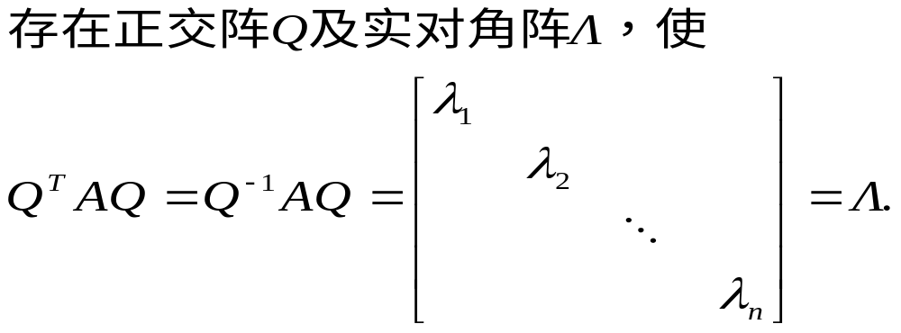
定理3.6 实对称矩阵的特征值全是实数.
定理3.7 实对称矩阵对应于不同特征值的特征向量彼此正交.
定理 3.8 任意实对称矩阵正交相似于实对角阵 ，即:
推论3.8a 任一n阶实对称矩阵A的每个n_{i}重特征值一定有n_{i}个线性无关的特征向量，从而（由Schmidt方法）一定有n_{i}个标准正交的特征向量（总共有n个标准正交的特征向量）.

Slide 3
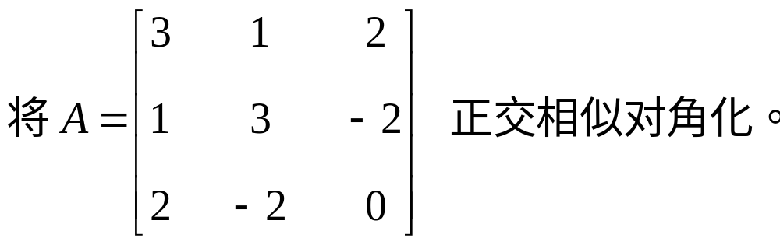
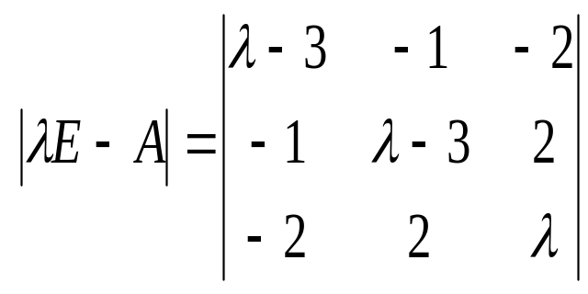
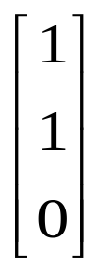
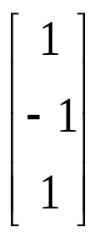
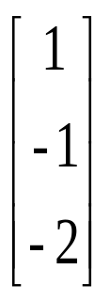
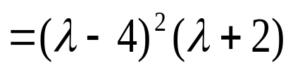
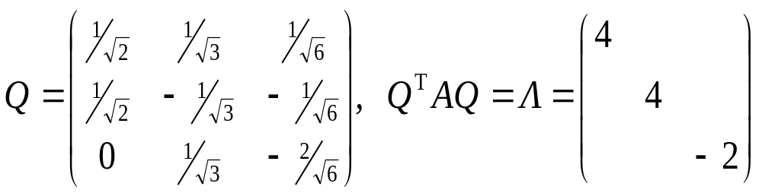
例1

Slide 4
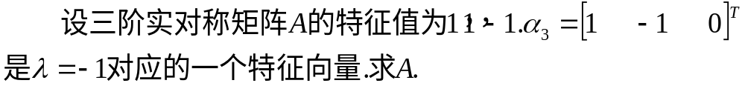
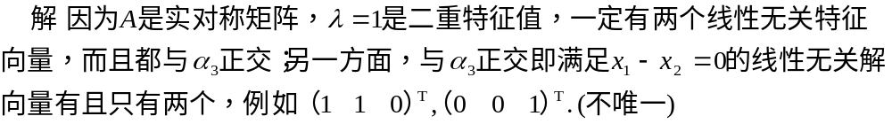
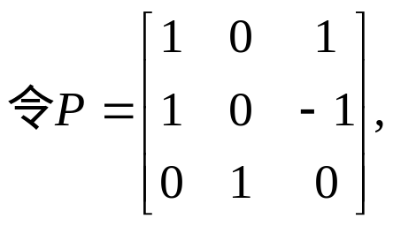
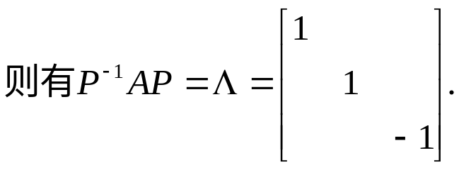
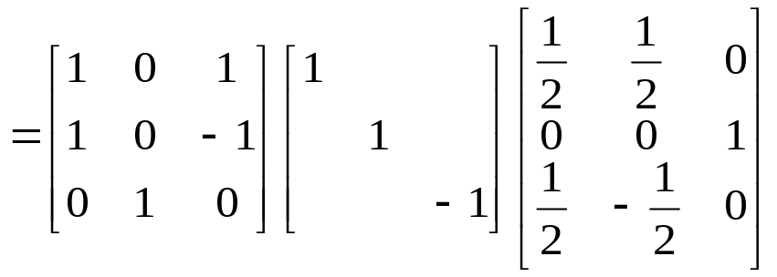
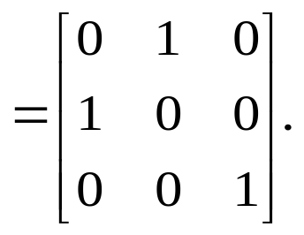

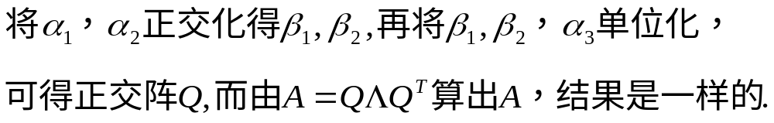
例 2
注

Slide 5

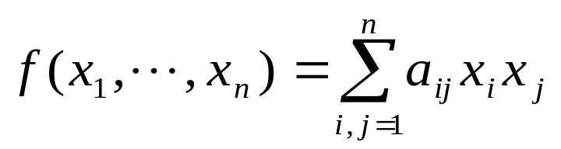
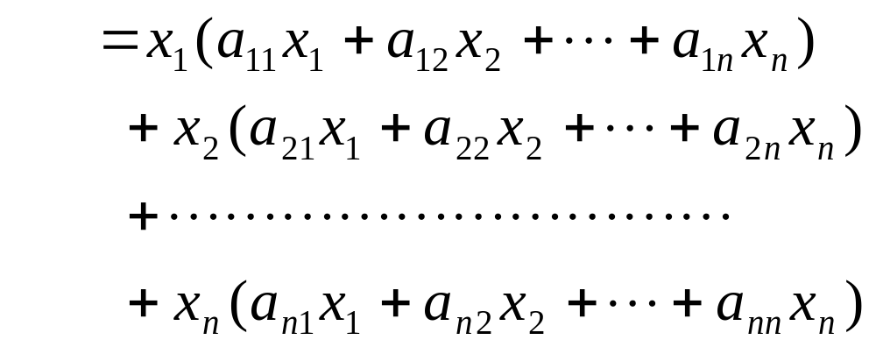
2. 实二次型及其矩阵、矩阵的相合
n元实二次型： n个实变量的实系数二次齐次多项式.

Slide 6
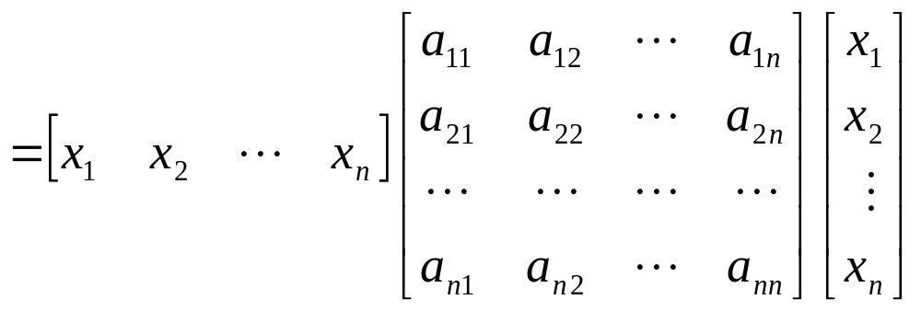
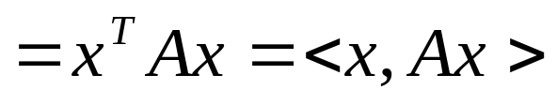
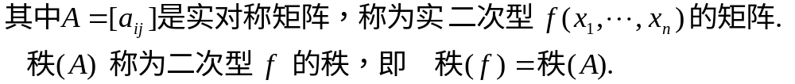


Slide 7
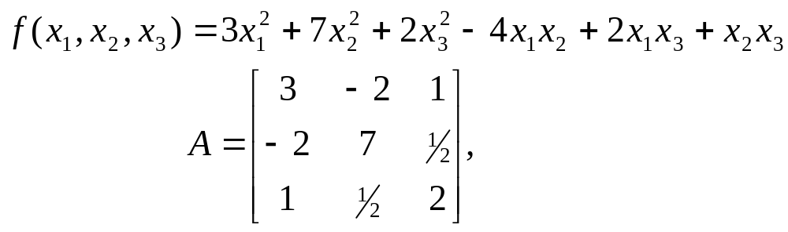
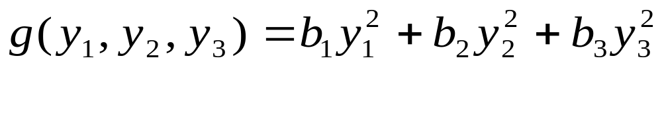
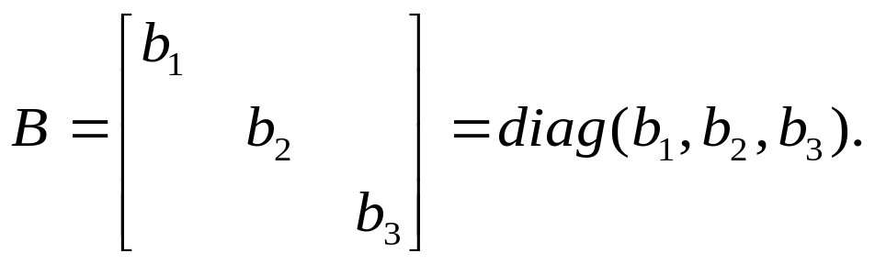
例 3

Slide 8
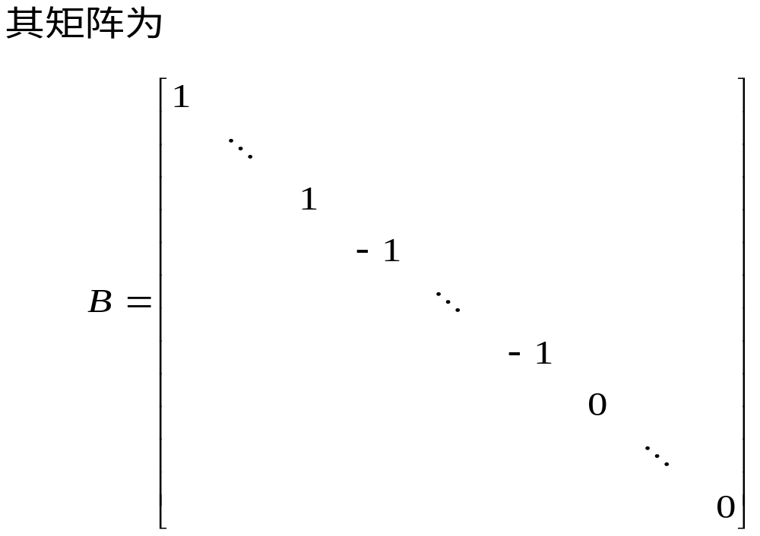
（正系数全为1，负系数全为-1）.
p
r-p
n-r

Slide 9
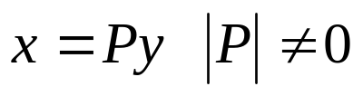
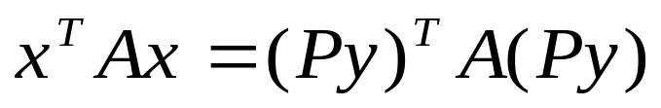
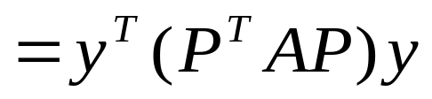
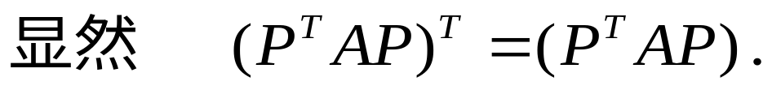
二次型的中心问题是：
寻找可逆线性变换（包括正交变换）
x=Py 将x^{T}Ax化为标准形.
分析：

Slide 10
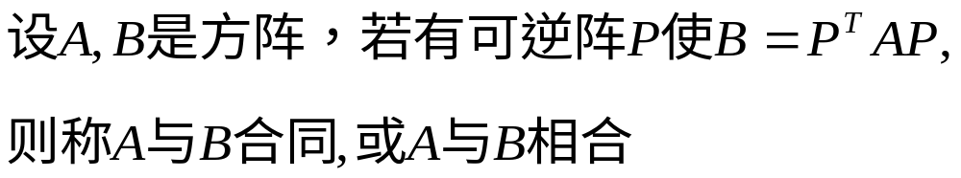
若A是对称阵，B必为对称阵；
矩阵合同关系也是等价关系的特款，即有反身性、对称性和传递性;
相合矩阵的秩相等.因此可逆线性变换不改变二次型的秩.

Slide 11
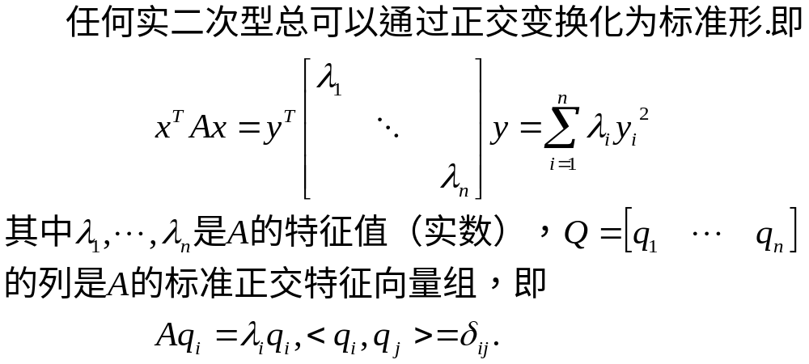
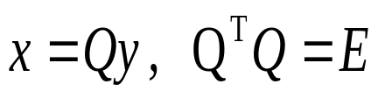

3. 用正交变换化简实二次型
定理3.9

Slide 12
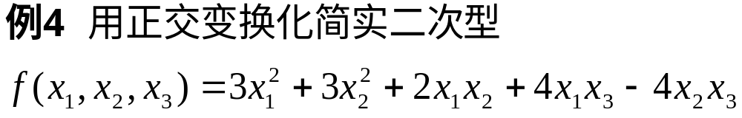
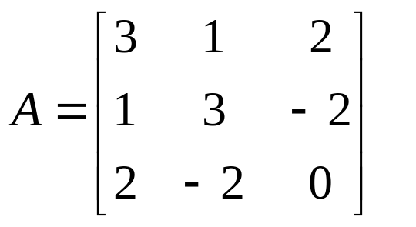
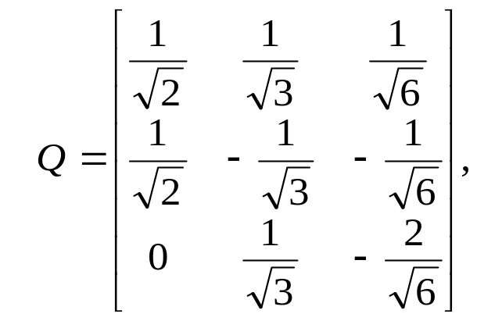

解
例五

Slide 13
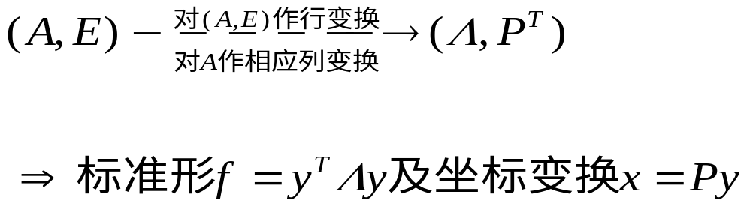
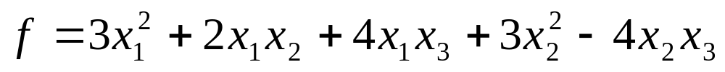
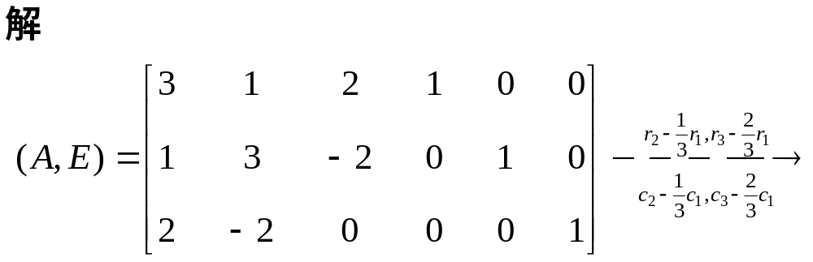
4.用坐标变换化简实二次型
避免求特征值和特征向量，利用初等变换求标准形。
思想：
例5 用坐标变换化例 4 中二次型为标准形.

Slide 14
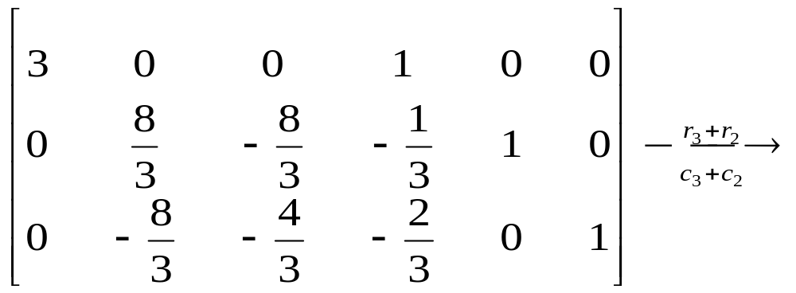
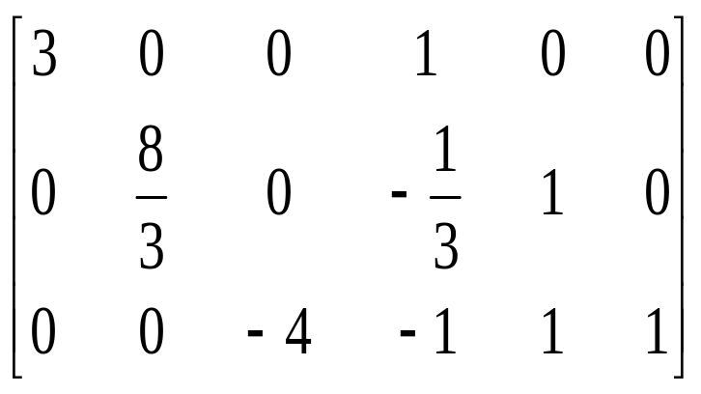
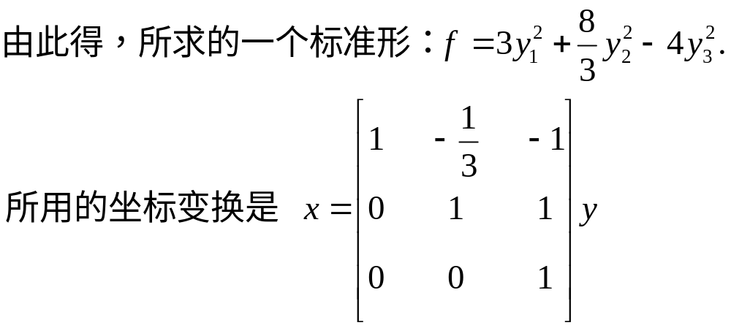

同学们可比较例4和例5所得结果.
例四

Slide 15
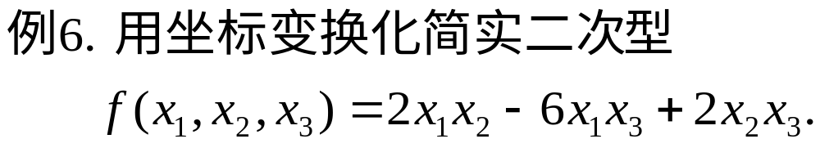
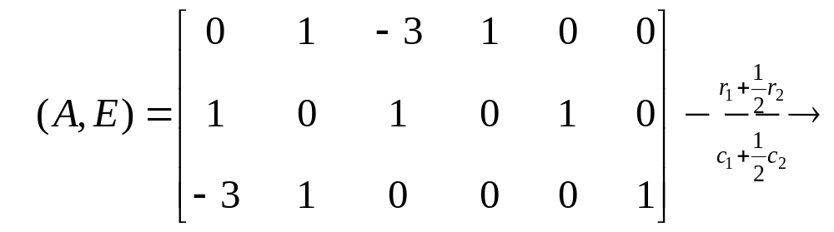
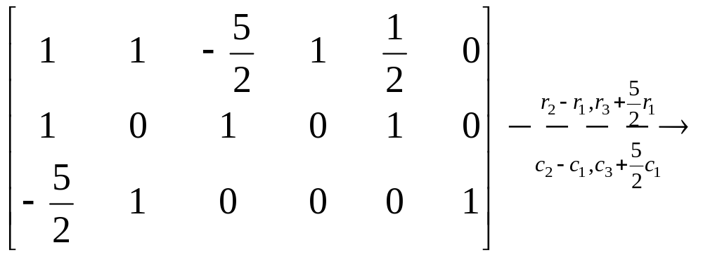

Slide 16
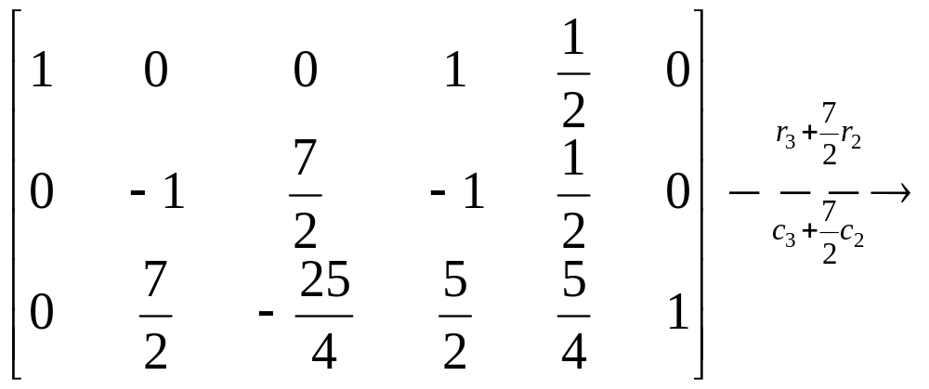
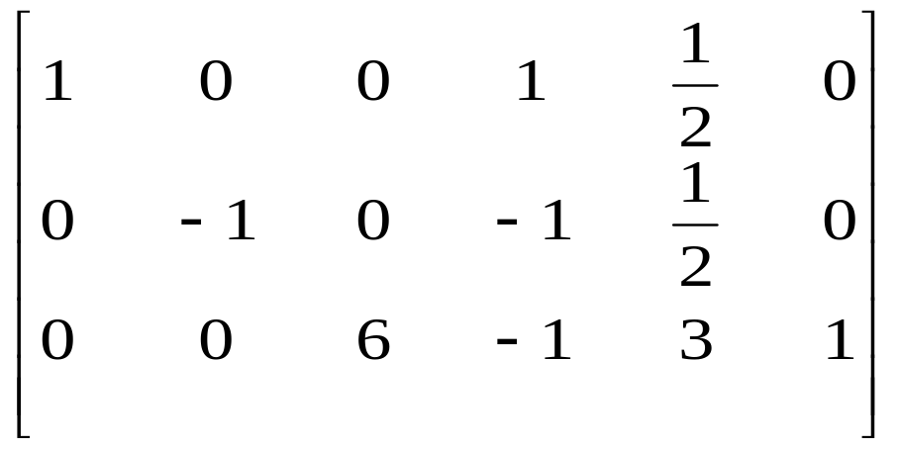

Slide 17
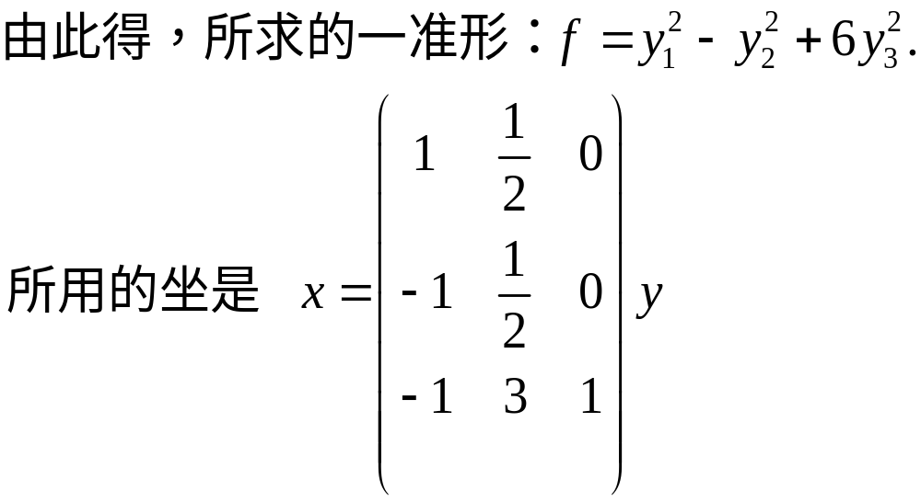

Slide 18

本节要求：理解实对称矩阵的性质正交相似对角化的全过程
熟练掌握用正交变换化简实二次型的全过程
了解用初等变换寻求坐标变换化简二次型的方法
Practice makes perfect.
书面作业：153页
16，17（2），18，19, （第一次）
22(1)(2), 23(1)（第二次）

